Slide 1
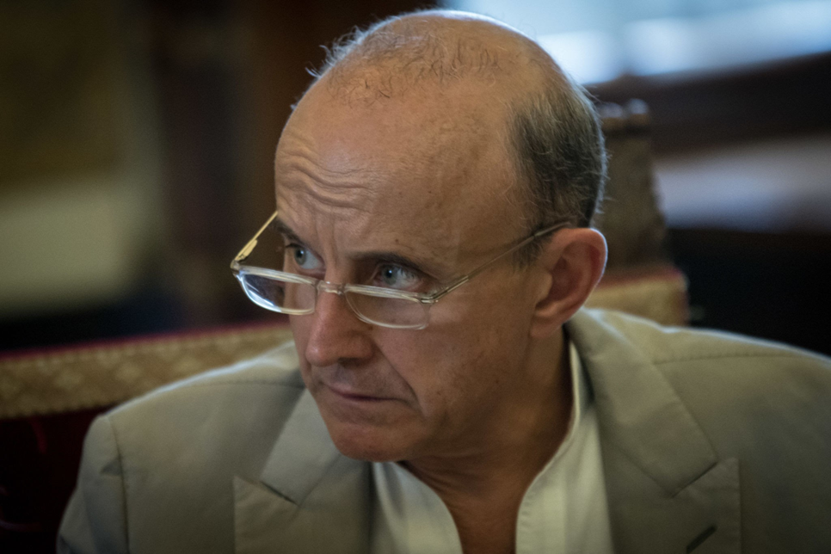

Slide 3
villa Capo di Bove sull’Appia antica
https://www.parcoarcheologicoappiaantica.it/il-parco/storia/protagonisti/antonio-cederna/

Slide 4
Carsoli L’Aquila

Slide 5
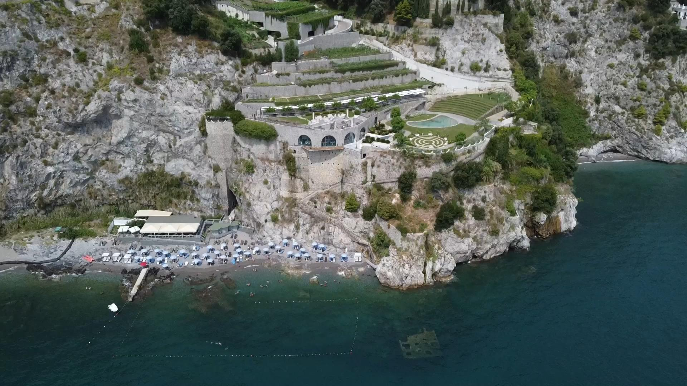
Gli ecomostri - Fuenti, costiera amalfitana
Abbattuto nel 1999
Il primo edificio a essere definito col neologismo ecomostro, fu anche il primo a essere abbattuto, nel 1999.
La vicenda della sua costruzione venne definita "Un misfatto ecologico esemplare" dal giornalista Antonio Cederna nel 1972

Slide 6
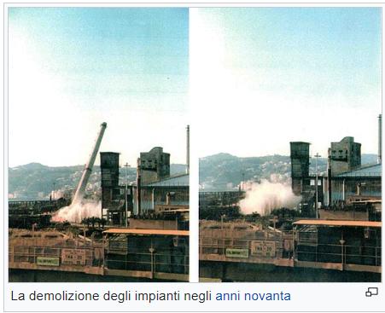
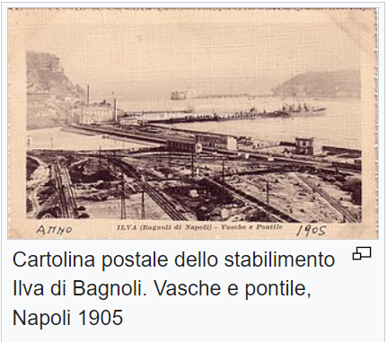
Bagnoli
Napoli - Bagnoli, Cementir e Italsider. Anni sessanta-settanta

Slide 7
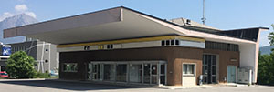
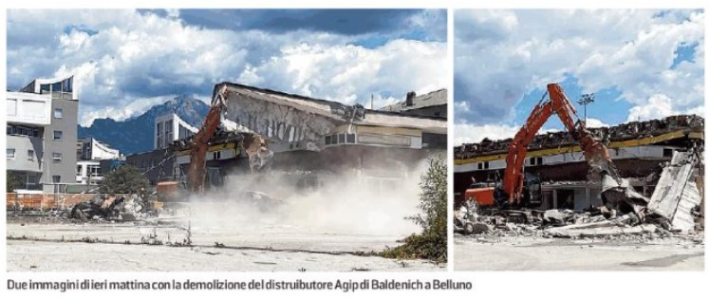
Distributore Agip Baldenich-BL 7 luglio 2022 Demolizione della pensilina

Slide 8
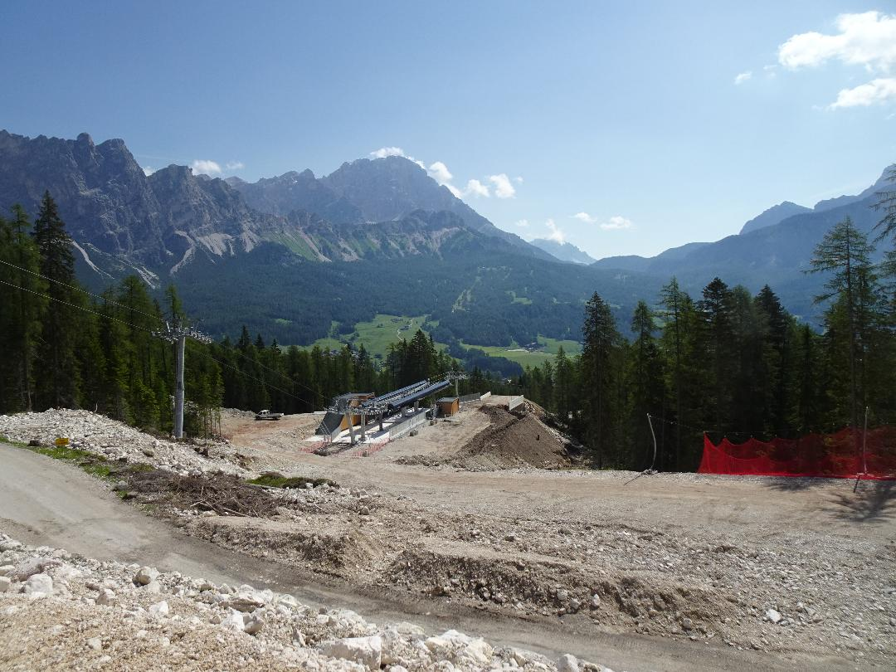
Mondiali 2021 Cortina

Slide 9
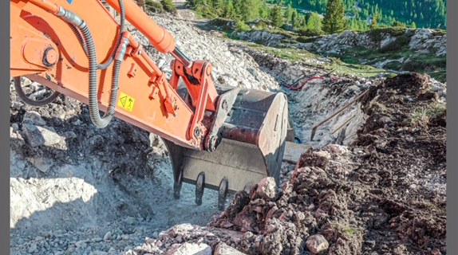
Cortina

Slide 10
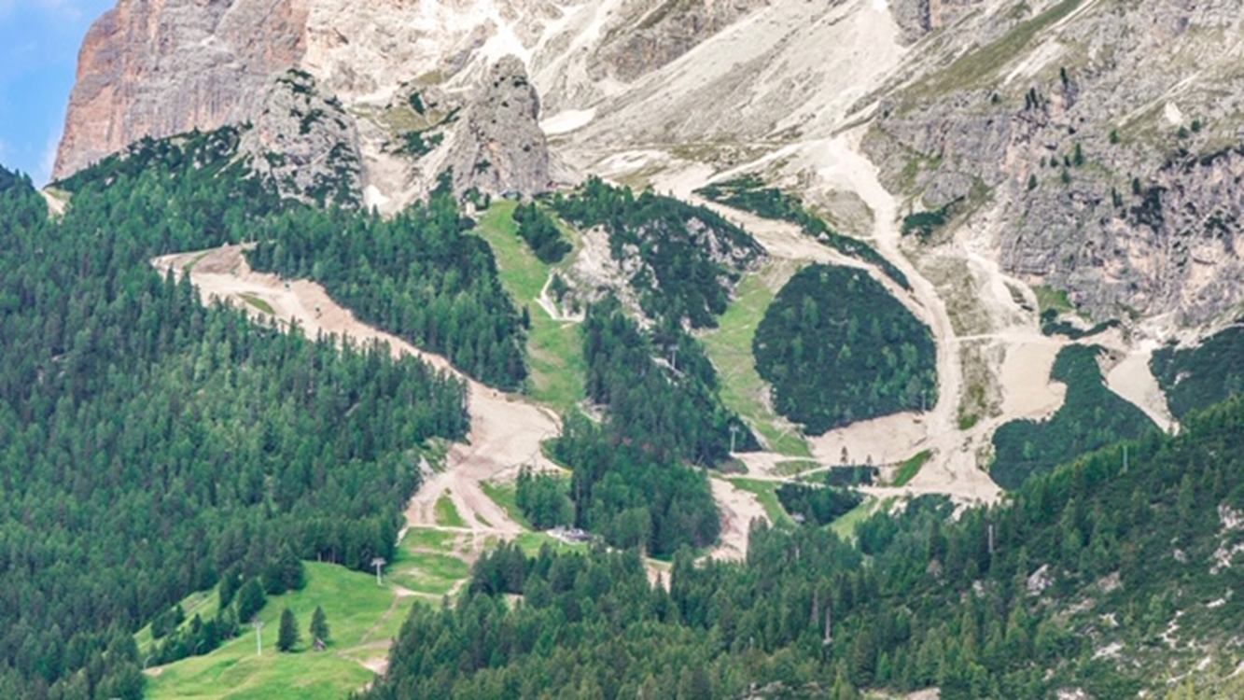
Mondiali 2021 Cortina

Slide 11
Legge Galasso 431/1985 Protezione del territorio con prescrizioni oggettive su tutto il territorio nazionale
proposta di legge n. 3256 ottobre 1988 Finanziamento dei piani paesistici regionali (mai approvata) A. Cederna primo firmatario
Legge 394/1991 Parchi e riserve naturali
Legge 42/2004 Codice dei Beni Culturali e del Paesaggio

